Slide 1
Harrastamisen Suomen mallin arviointi

Slide 2
Asialista 25.2.2026
Kokouksen avaus ja esityslistan hyväksyminen
Arvioinnin tilannekuva
Motiva/ Petri Arvioinnin tilanne ja alustavat ehdotukset indikaattoreista, (25-30min).
Karvi Arvioinnin tilanne, keskeiset nostot ja alustavat tulokset työpajoista. Ohjausryhmässä käytävä keskustelu tuloksista korvaa ministeriölle suunnatun työpajan (45min).
Raportointi Raportointiohjeistus sekä aikataulutus yhteiselle raportoinnille.
Julkaisutilaisuus Alustava kalenterivaraus julkaisutilaisuudelle 15.6. klo 13-15.
Muut asiat
Seuraava tapaaminen Viimeinen ohjausryhmä 29.4. klo 14-15.30, raportin ja arvioinnin viimeistelyyn liittyvät asiat.
Kokouksen päättäminen

Slide 3
Säädettyjen pykälien toimivuuden arviointi, Karvi:
Mallin tarkoituksen onnistuminen: Nuorten hyvinvoinnin edistämisen arviointi ja vaikutukset, Motiva
Mikä lainsäädännössä edistää harrastusten järjestämistä?
Mikä lainsäädännössä estää?
Miten nuorisolakiin säätäminen on vaikuttanut HSM:n käytännön toteuttamiseen? Vastaako toiminta ja yhteistyö paikallisella tasolla lainsäädännön tavoitteita?
Mitkä ovat keskeisimmät haasteet mallin tavoitteiden toteutumisessa? Millaisilla toimintatavoilla voidaan tehokkaasti ja vaikuttavasti edistää lainsäädäntöön kirjattujen tavoitteiden toteutumista?
Edistääkö HSM nuorten hyvinvointia?
Valtio sijoittaa jatkossa 19 milj. euroa vuodessa, mitä sillä saadaan, määrinä ja hyvinvointivaikutuksina?
Millä indikaattoreilla hyvinvointia tulisi jatkossa mitata?

Slide 4
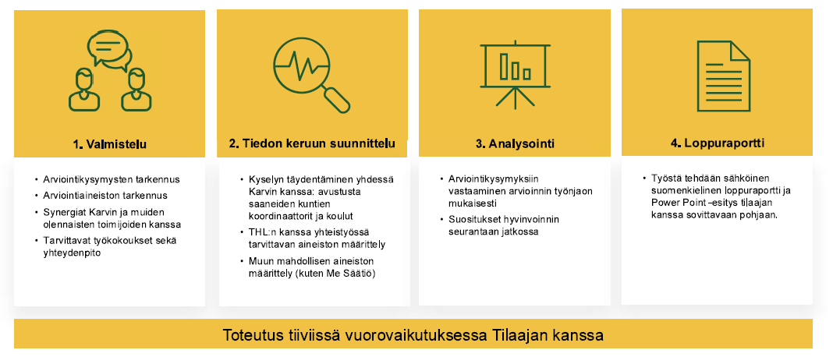
Arvioitavat teemat ja arviointikysymykset
Edistääkö HSM nuorten hyvinvointia?
Valtio sijoittaa jatkossa 19 milj. euroa vuodessa, mitä sillä saadaan, määrinä ja hyvinvointivaikutuksina?
Millä indikaattoreilla hyvinvointia tulisi jatkossa mitata?

Slide 5
Hyvinvoinnin indikaattorit
Kouluterveyskysely
Tyytyväisyys elämään
Kokee olevansa tärkeä osa koulu- tai luokkayhteisöä
Tuntee itsensä yksinäiseksi
Harrastaa jotain kerran viikossa
Koululaiskysely
Olen harrastuksen jälkeen iloinen TAI
Minulla on harrastus, josta pidän
Karvi/ oma kysely
Osallisuuden kokemus
Koordinaattori/rehtorit ja koulut/harrastustoiminnann järjestäjien kysely ->
Kvantitatiiviset mittarit
Kuinka monta lasta ja nuorta HSM tavoittaa
Kuinka paljon kuntia mukana -> vertailu aikaan ennen lakia ja 1.8.2023 jälkeen

Slide 6
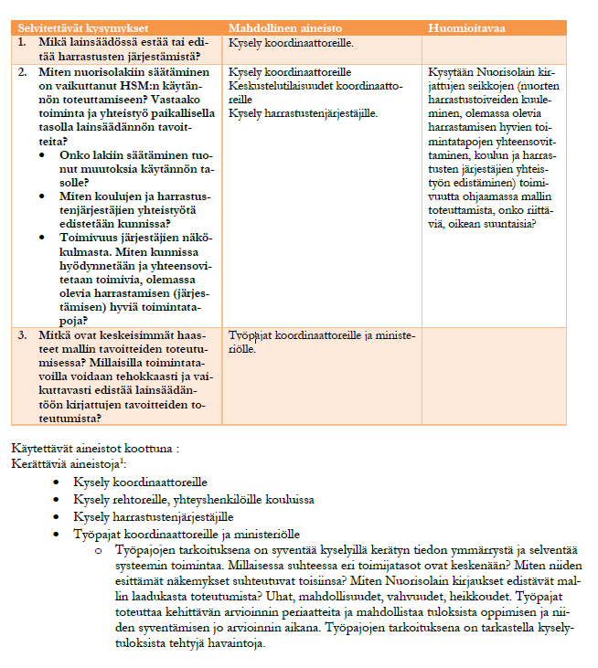
Arvioitavat teemat ja käytettävät aineistot
Arvioinnilla vastataan seuraaviin arviointikysymyksiin:
Mikä lainsäädössä estää tai edistää harrastusten järjestämistä?
Miten nuorisolakiin säätäminen on vaikuttanut HSM:n käytännön toteuttamiseen? Vastaako toi-minta ja yhteistyö paikallisella tasolla lainsäädännön tavoitteita?
Mitkä ovat keskeisimmät haasteet mallin tavoitteiden toteutumisessa? Millaisilla toimintatavoilla voidaan tehokkaasti ja vaikuttavasti edistää lainsäädäntöön kirjattujen tavoitteiden toteutumista?

Slide 7
Raportointi:
Kirjallisen raportin ohjeistus ja mallipohja Teamsissa
Raportointiohjeet
Lähdeviittauksista sovittava:
käytetään sisäviitteitä ja Harvardin järjestelmää
Kuvioiden osalta VNK ohje:
selkeästi numeroidut, muokattavat Excel-tiedostot (kuvio ja data), muokataan VNK toimesta sarjajulkaisujen graafisen ulkoasun mukaisiksi.
Raportoinnin aikataulutus
Taittoon varattava minimissään 14 vrk. Jotta valmis julkaisun aikaan, dl joko 13.5. (julkaisu 3.6.) tai 27.5. (julkaisu 15.6.)
Viimeiset viilaukset ja palautteet 29.4. ohjausryhmässä
Käännätys (SV? ENG?)

Slide 8
Julkaisutilaisuus
Ministeriö tilannut arvioinnin hallitusohjelmakirjauksen mukaisesti
Päävastuu julkaisutilaisuudesta järjestelyineen ministeriöllä, 3.6. tai 15.6.
Teams-tilaisuus (2h), molempien toteuttajien keskeiset nostot ja kehittämisehdotukset

